Slide 1

Kernenergie
FEW cursus
Jo van den Brand en Roel Aaij
www.nikhef.nl/~jo/energie
2 april 2012
Week 1, jo@nikhef.nl

Slide 2
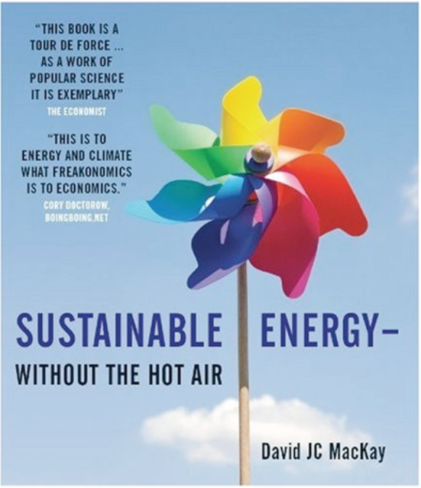
Inhoud
Jo van den Brand
  Email: jo@nikhef.nl URL: www.nikhef.nl/~jo/energie
  0620 539 484 / 020 598 7900, Kamer T2.69
Roel Aaij
  Email: raaij@nikhef.nl
Dictaat
  Werk in uitvoering
Boeken
  Energy Science, John Andrews & Nick Jelley
  Sustainable Energy – without the hot air, David JC MacKay
  Elmer E. Lewis, Fundamentals of Nuclear Reactor Physics
Inhoud van de cursus
    Week 1 Motivatie, exponentiële groei, CO2 toename, broeikaseffect, klimaat
    Energieverbruik: transport, verwarming, koeling, verlichting, landbouw, veeteelt, fabricage
    Week 2 Kernenergie: kernfysica, splijting
    Week 3 Kernenergie: reactorfysica
    Week 4 Kernenergie: maatschappelijke discussie (risico’s, afval), kernfusie
    Week 5 Energie, thermodynamica
    Entropie, enthalpie, Carnot, Otto, Rankine processen, informatie
    Energiebronnen: fossiele brandstoffen (olie, gas, kolen), wind, zon (PV, thermisch, biomassa), waterkracht, geothermisch
    Week 6 Fluctuaties: opslag (batterijen, water, waterstof), transport van energie, efficientie
    Energie: scenario’s voor Nederland, wereld, fysieke mogelijkheden, politiek, ethische vragen, economische aspecten
Gratis te downloaden
With thanks to dr. Stefan Hild, University of Glasgow

Slide 3
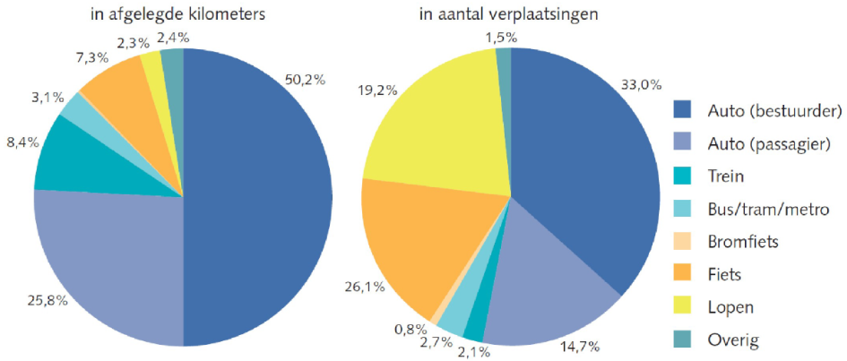
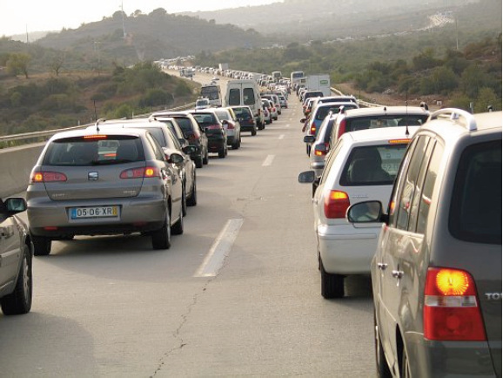
Auto’s in Nederlands
Er zijn 8.002.579 personenauto’s geregistreerd (31-12-2010)
  Voor 16.6 miljoen mensen
  Bijna iedereen gebruikt het
  Voor de meeste mensen is de auto het standaard vervoersmiddel
  Voor veel mensen is de auto onderdeel van “lifestyle”
Hoeveel energie verbruikt een normale auto?
  We hebben een eenvoudige manier nodig om uit te rekenen wat een auto gemiddeld per dag gebruikt
  Er zijn verschillende opties
    Neem het totale benzinegebruik in NL en deel dit door het aantal dagen per jaar en door de NL populatie (mogelijke fouten?)
    Schat de gemiddelde afstand die per dag wordt afgelegd en vermenigvuldig dit met de gemiddelde energie die nodig is om die afstand af te leggen (mogelijke fouten?)

Slide 4
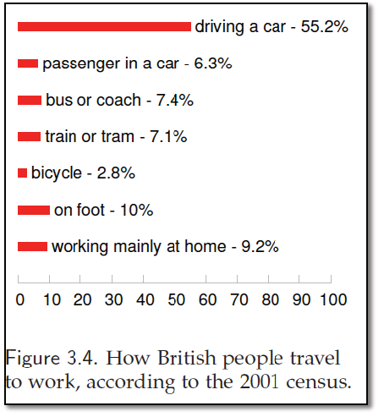
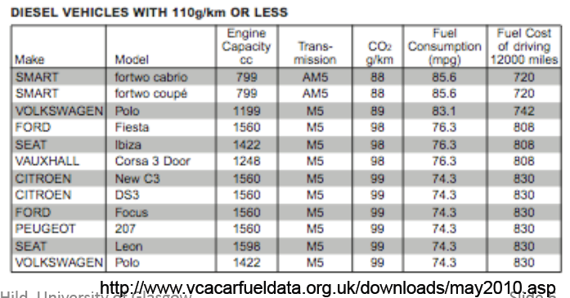
Hoeveel energie verbruikt een auto?
Totale vervoersafstand in NL is 189 miljard personen-kilometers per jaar (in 2008)
  Dat komt op 30 km / (dag x persoon)
  Er zijn twee keer zoveel mensen in NL als auto’s
    De gemiddelde autorijder rijdt dus 60 km / (dag x persoon)
Laten we voorzichtig zijn en 50 km pppd nemen
  Dat geeft 50 km x 365 dagen = 18000 km per jaar
    Dat lijkt redelijk
Gemiddeld verbruik in NL (2005)
  8.6 liter per 100 km (dat is 1:12, of 33 miles per gallon)
  Deze waarde verbetert niet met de nieuwe generatie auto’s
    Voorbeeld: Alle Honda’s in 2005 verkocht in de USA verbruikte 35 mpg
  Er zijn auto’s die 3 liter per 100 km verbruiken
    Dat is 80 mpg

Slide 5
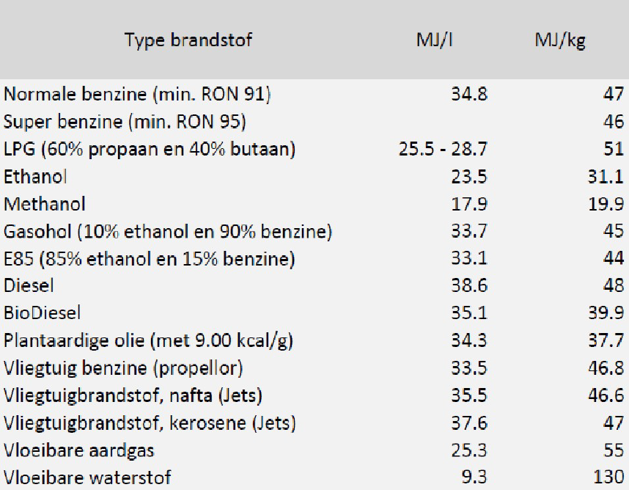
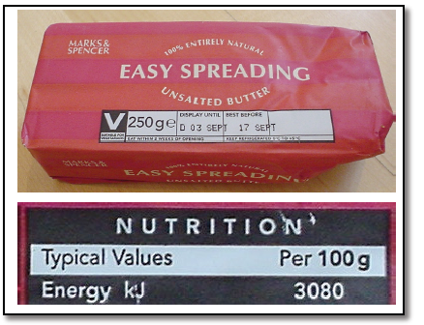
Hoeveel energie verbruikt een auto?
Brandstof (benzine, diesel) zijn koolwaterstoffen
  Boter is ook een koolwaterstof
    Energieinhoud: 900 kCal per 100 gram (3080 kJ per 100 g)
    Dat is 8 kWh / kg (met 1 J = 1 Ws)
  De dichtheid is ongeveer 0.8 kg/liter
  Dan vinden we 8 kWh/kg x 0.8 kg /l = 7 kWh per liter
  De echte waarden zijn
    Benzine 9.7 kWh/l
    Diesel 10.7 kWh/l
    Kerosine 10.4 kWh/l
Onze keukentafel schatting was zo slecht nog niet
Invullen levert
Consumptie
Productie
Auto:
40 kWh/d

Slide 6
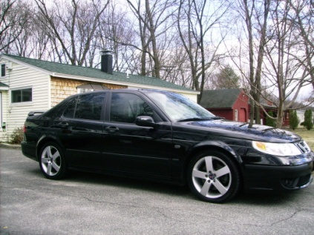
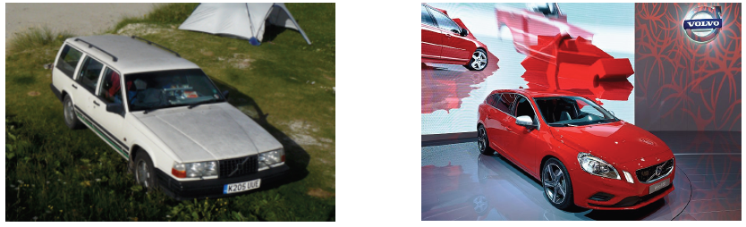
Productiekosten van auto
Productie van een nieuwe auto vereist energie
  Verwerking van materialen
  Productie van componenten
  Assemblage
Energiebehoefte naar schatting 76 000 kWh
Is het zinvol om mijn oude “dorstige”auto te vervangen door een moderne auto?
Reken uit hoelang nadat ik de auto koop ik break-even rijd (neem aan dat ik 50 km per dag rij)
  Dat is opgave 3 voor de komende week!
Saab 9.5, 10 l/100km
Volvo V60, 6 l/100 km
Notes:
Verschil is 4 l per 100 km. Voor 8.6 l per 100 km hadden we 40 kWh/d. We besparen
Dus 20 kWh/d. Dan levert 76000/20=3800 dagen; dus meer dan 10 jaar

Slide 7
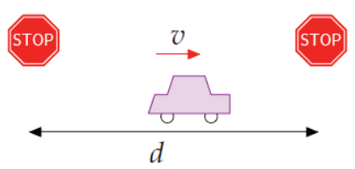
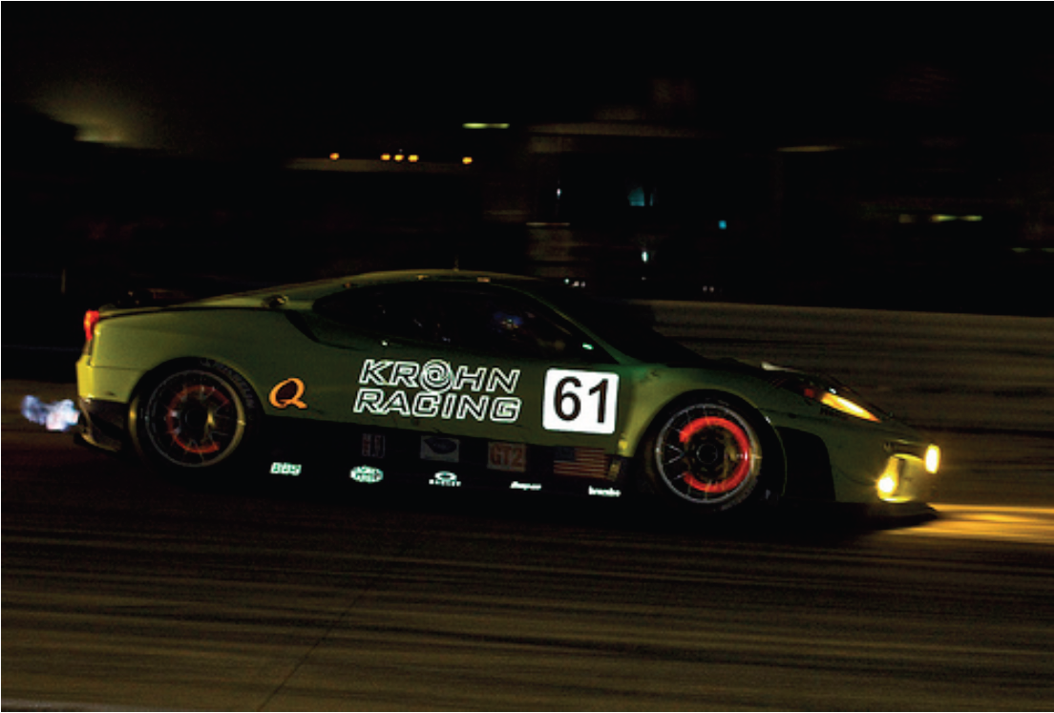
Waar blijft de energie in een auto?
Voor een typische auto op fossiele brandstof
  Optrekken en afremmen
  Luchtweerstand
  Rolweerstand
  Warmte (ongeveer 75% van de energie wordt weggegooid als warmte, omdat de energieconversie inefficient is)
Optrekken en dan afremmen
  Auto’s hebben meestal geen constante snelheid
    Stoplichten, verkeersborden, etc.
  Massa van de auto m wordt versneld tot snelheid v
  Auto rijdt gemiddeld afstand d en remt dan af
    De kinetische energie wordt dan in warmte omgezet
    De cyclus duurt typisch t = d/v
  Snelheid waarmee energie de remmen in gaat
  De energie wordt in warmte omgezet

Slide 8
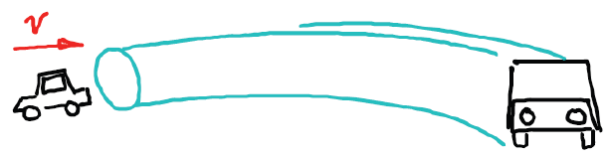
Luchtweerstand
Auto met snelheid v creeert een “draaikolk” lucht
  Frontaal oppervlak auto A_{front}
  Drag coefficient c_{d}
  Effectief oppervlak A = c_{d} x A_{front}
  Massa van draaikolk is m_{lucht} = ρAvt
Kinetische energie van draaikolk
Snelheid waarmee kinetische energie in energie van de draaikolk wordt omgezet
Snelheid van energieverlies in auto (vermogen)
  Energiedissipatie schaalt met v³
    Als we de snelheid halveren, neemt het energieverlies met een factor 8 af, terwijl de rijtijd verdubbelt. We reduceren de consumptie met een factor 4
  Vraag: wat is groter? Luchtweerstand of remmen?
  Antwoord: dat hangt af van de verhouding

Slide 9
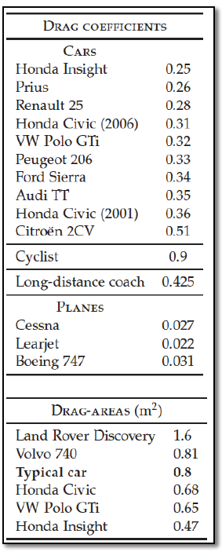
Remmen en luchtweerstand
De afstand d* tussen rem-acties
  Voor d < d* is dissipatie gedomineerd door remmen
  Voor d > d* is dissipatie gedomineerd door luchtweerstand
Frontaal oppervlak van de auto
Neem aan c_{d} = 0.33 en m = 1000 kg, dan
Totale dissipatie van een auto
  Hoe kun je energie besparen bij “in de stad” rijden
    Reduceer de massa van de auto
    Installeer regeneratieve remmen (halveren de remverliezen)
    Rij minder snel
  Hoe kun je energie besparen “op de snelweg”?
    Reduceer de drag coefficient
    Reduceer het frontale oppervlak
    Rij minder snel
  Merk op dat op de snelweg de verbruikte energie niet afhangt van het aantal passagiers

Slide 10
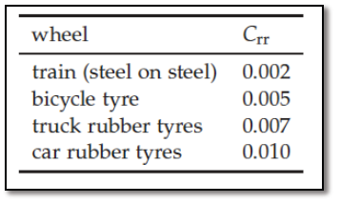
Rolweerstand
Energie gaat verloren in de rolweerstand van
  Kogellagers en banden van de auto
  Schommelen van de auto (remsporen en geluid)
Aanname: de kracht van de rolweerstand is evenredig met gewicht van de auto en onafhankelijk van de snelheid
C_{rr} is de coefficient van rolweerstand: F_{cc} = C_{rr} x m x g
Voorbeeld: auto van 1000 kg met snelheid van 31 m/s
  Vermogen nodig om rolweerstand te overwinnen
  Voor welke snelheid zijn rol- en luchtweerstand gelijk?

Slide 11
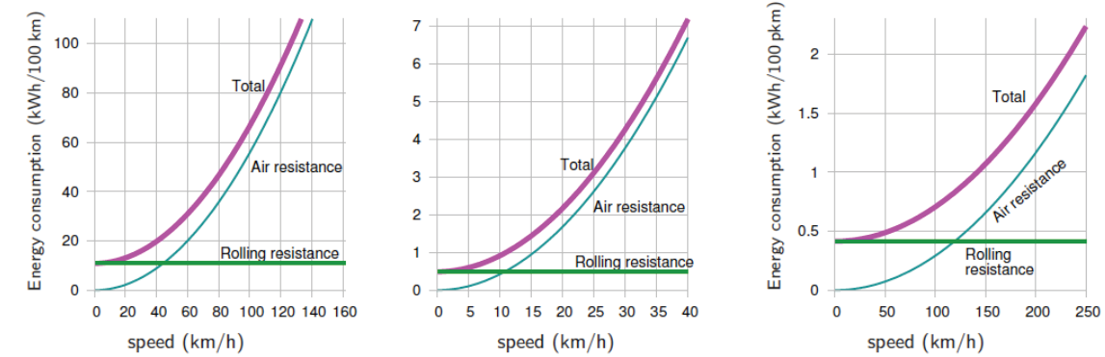
Weerstand en voertuigen
Auto: motor efficientie 0.25, c_{d}A = 1 m², m = 1000 kg en C_{rr} = 0.01
Fiets: motor efficientie 0.25, c_{d}A = 0.75 m², m = 90 kg en C_{rr} = 0.005
Trein (584 p): motor efficientie 0.9, c_{d}A = 11 m², m = 400 000 kg en C_{rr} = 0.002

Slide 12
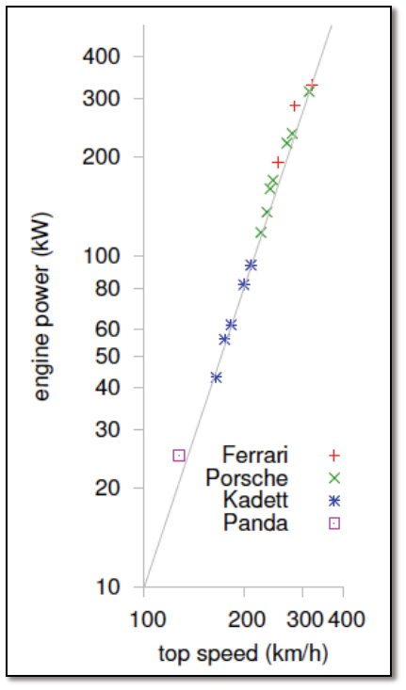
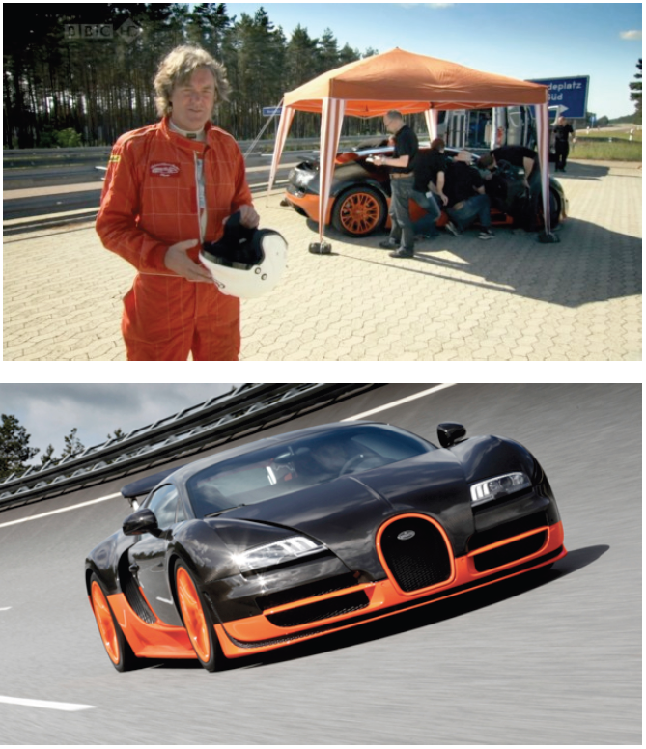
Topsnelheid en motorvermogen
Vermogen van auto’s
  Neemt met de derde macht van de snelheid toe
  Twee keer zo snel vereist acht keer meer vermogen
Top Gear
  Bugatti Veyron
    1001 pk
    Topsnelheid 408 km/uur
  Bugatti Veyron Super Sport
    1200 pk
    Topsnelheid?
Notes:
Topsnelheid 1.2^0.33 x 408 = 433 km/uur
Guinness Book of Records = 431 km/uur

Slide 13
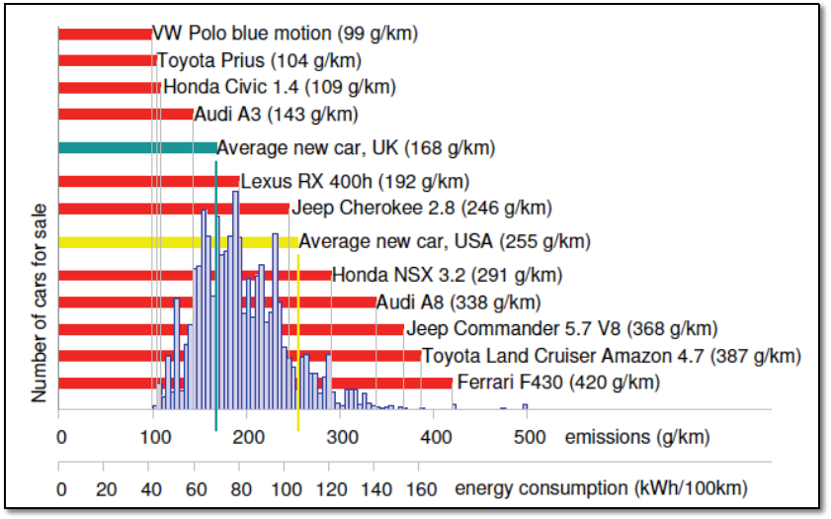
Efficientie van auto’s
Er zijn genoeg energie efficiente auto’s te koop
  Iedereen moet zelf weten wat hij/zij wil
  Politieke argumenten
    Meer belasting op brandstof, belasting op weinig efficiente auto’s, etc
    Is dat etisch verdedigbaar?
Nieuwe technologie
  Regeneratief remmen
  Hybride auto’s
  Elektrische auto’s
  Waterstof auto’s
  Perslucht aandrijving
Notes:
Topsnelheid 1.2^0.33 x 408 = 433 km/uur
Guinness Book of Records = 431 km/uur

Slide 14
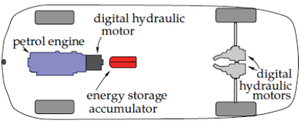
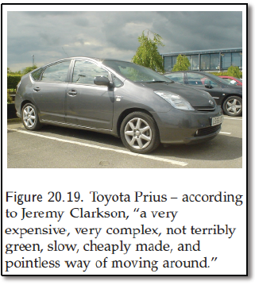
Nieuwe auto technologie
Regeneratief remmen
  Elektrische generator gekoppeld aan wielen
    Kan een batterij of supercondensator opladen
    Slaat ongeveer 50% van de remenergie op
  Hydrolische motoren gekoppeld aan wielen
    Maken perslucht en slaan die op
    Slaat ongeveer 70% van de remenergie op
  Energieopslag in een vliegwiel
    Ongeveer 70% opslag van remenergie
  Brandstof consumptie wordt minder met
    30% voor standaard rijgedrag
    50% rijden in de stad
  Heuvelstations
Hybride auto’s
  Niet zo efficient als sommige advertenties beweren
  Not zo slecht als Top Gear stelt
  Reductie tot 30% van fossiel brandstofgebruik is mogelijk
    Is dat voldoende?

Slide 15
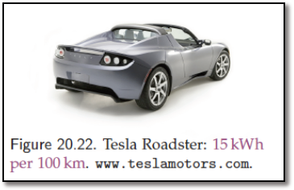
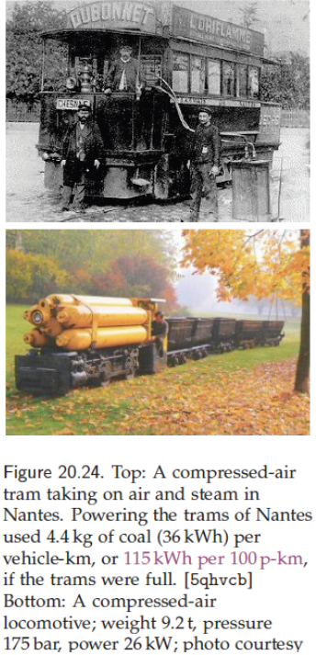
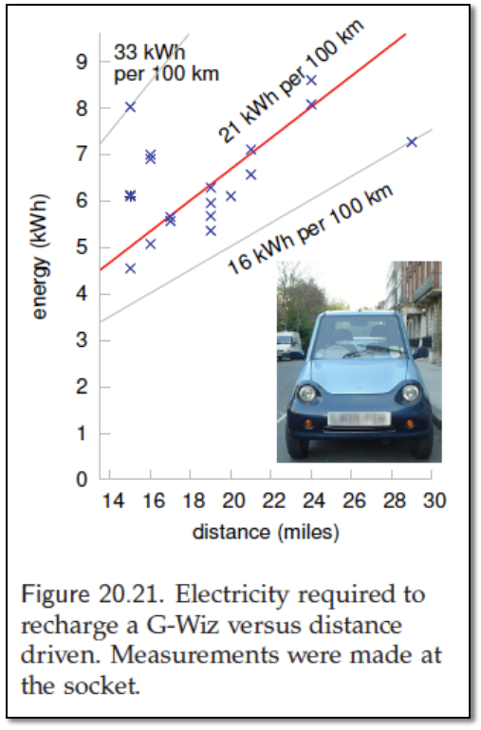
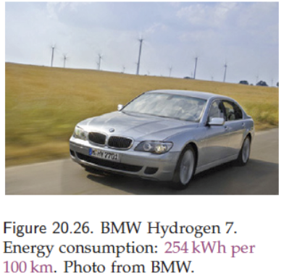
Nieuwe auto technologie
Elektrische auto’s
  Verschillende modellen leverbaar
    Ongeveer 4 keer efficienter dan fossiele brandstof
  Zelfs als de elektriciteit met fossiele brandstof geproduceerd wordt, is de totale CO2 emissie slechts 100 g/km
    Vergelijkbaar met de 3 liter Polo
    Problemen met batterijen bespreken we later
Waterstof en perslucht
  Waterstof is geen energiebron, maar energiedrager
  Huidige waterstofauto’s zijn inefficient
  Perslucht heeft een lage energiedichtheid

Slide 16
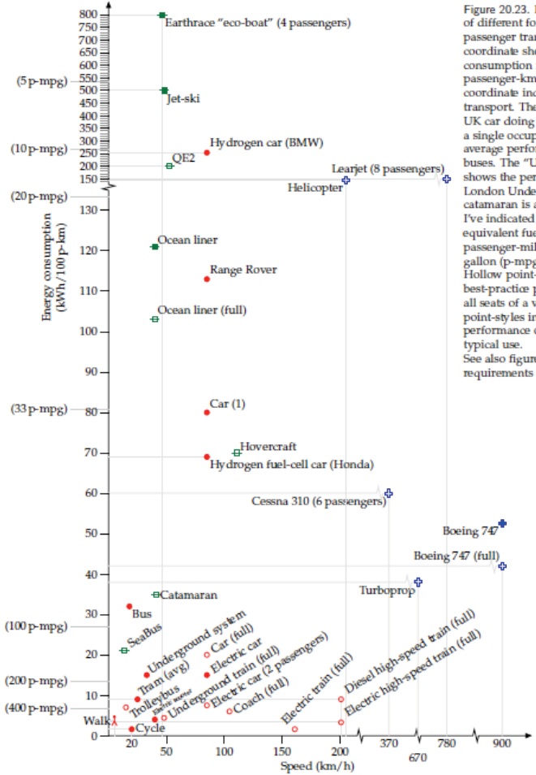
Passagier vervoer
Verschillende vormen van transport
  Consumptie in kWh per 100 passagier-km
  Snelheid van transport in km/uur
  Car (1) is
    Gemiddelde auto 33 mpg met 1 passagier
  Bus is
    Gemiddelde van alle bussen in London
  Metro
    Prestatie van London Underground system
  Catamaran
    Diesel aangedreven boot
Notatie
  Holle symbolen: beste prestatie
    Alle zitplaatsen vol
  Volle symbolen: actuele prestatie

Slide 17
Conclusies over auto’s
Energie van een auto wordt gebruikt voor overwinnen van
  Luchtweerstand, rolweerstand
  Voor de productie van warmte
Stadsverkeer wordt gedomineerd door energieverlies door remmen
Snelwegverkeer door luchtweerstand
Snelheid verlagen levert reductie van energie consumptie
Productie van een auto vereist forse hoeveelheid energie
Elektrische auto’s zijn veel efficienter dan auto’s op fossiele brandstof
Voor onze boekhouding:
Consumptie
Productie
Auto:
40 kWh/d

Slide 18
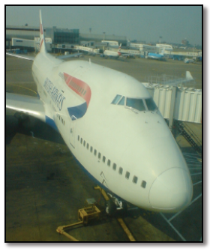
Vliegtuigen
Vragen
  Energieverbruik van een (inter)continentale vlucht
  Waar gaat de energie naar toe?
  Kunnen we de efficientie van vliegtuigen verbeteren?
Energieverbruik van een intercontinentale vlucht
  Stel dat we 1 intercontinentale vlucht per jaar doen
  We gebruiken een Boeing 747-400
    Die kan 416 passagiers over een afstand van 14000 km vervoeren
    Verbruikt hierbij 240000 liter brandstof
    Kerosine heeft een energieinhoud van 10 kWh/liter
  Het energieverbruik is dan
  Energieverbruik per dag is dan
  Kan dat kloppen?
    We overschatten afstand: Amsterdam Lost Angeles 9000 km, Cape Town 10000 km, Sydnes 17000 km
    Realistisch zijn vliegtuigen gemiddeld 80% vol
    Herschalen levert 30 kWh/dag
Vliegtuig:
30 kWh/d

Slide 19
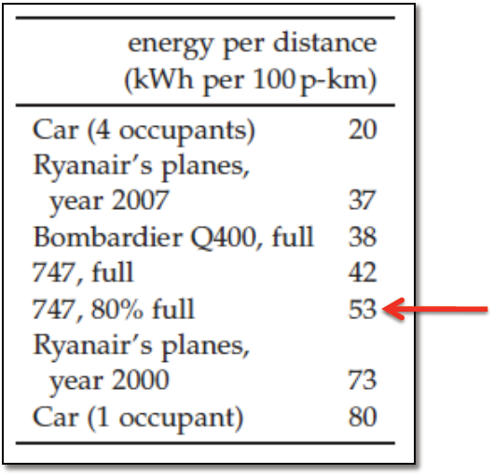

Vliegtuigen versus auto’s
De getallen gaan over energieconsumptie
Als we over global warming praten, dan is elke kWh van een vliegtuig ongeveer een factor 2 tot 3 erger dan een kWh van een auto
KLM frequent flyer programme
  Hoeveel kWh/dag verbruikt een KLM Gold member minstens?
    40 000 miles x 1.61 km/mile = 64 400 km
    Gebruik 53 kWh/100p km
    64 000 x 0.53 kWh/p-km / 365 dagen =94 kWh/dag
Vliegtuig:
30 kWh/d
Auto:
40 kWh/d

Slide 20
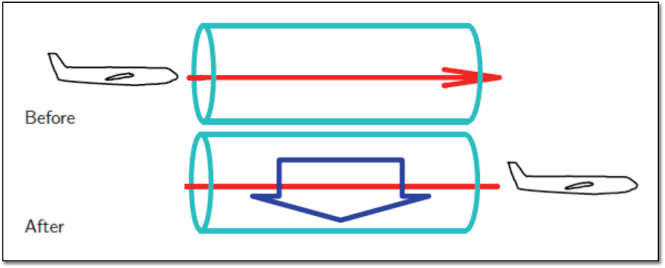

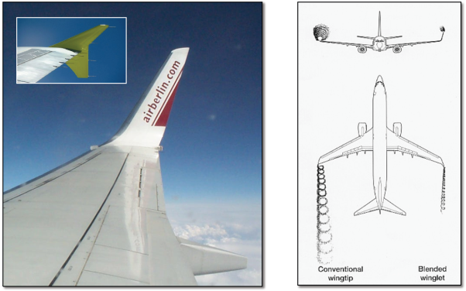
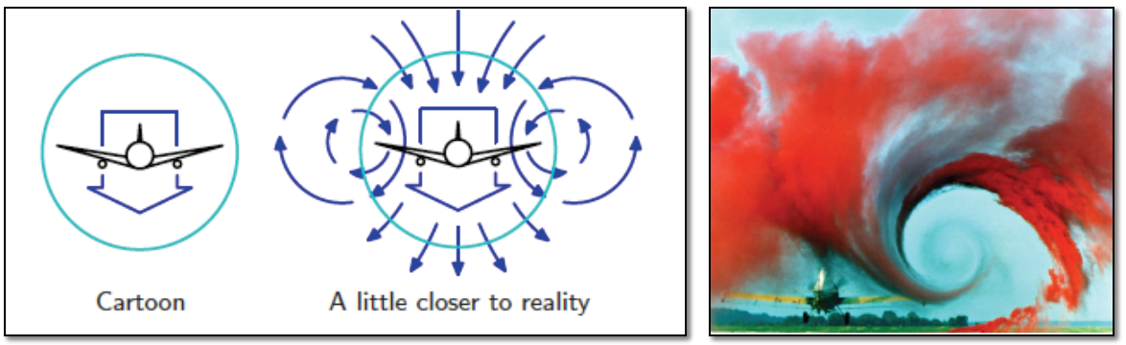
Hoe werkt vliegen?
Auto’s, treinen en vliegtuigen ondervinden een drag kracht ten gevolge van luchtweerstand
In tegenstelling tot auto’s en treinen, moeten vliegtuigen ook energie besteden om “in de lucht” te blijven
  Ze hebben lift-vermogen nodig, P_{lift}
Helicopter: de bladen drukken lucht moleculen naar beneden
  Door de wet van behoud van impuls moet de helicopter dan omhoog gaan
Ook vliegtuigen werken op basis van “lucht naar beneden gooien”
  Eenvoudig model
    Vliegtuig komt een stilstaande buis lucht tegen
    Na passeren heeft het vliegtuig de lucht omlaag gegooid
  In werkelijkheid iets gecompliceerder
    Wervelingen bij de vleugel-tips
    Vogels maken hier gebruik van; Ryan Air ook…

Slide 21
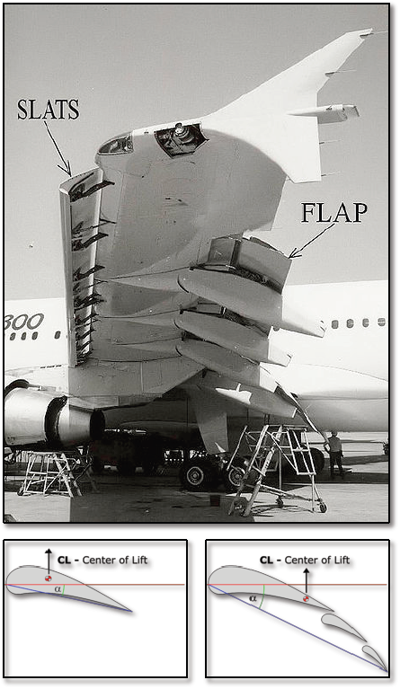
Simpel model
Vliegtuig met snelheid v. Volume lucht is dan v x t x A_{L}, met A_{L} de doorsnede van de buis
  Diameter van de buis is ongeveer gelijk aan de vleugel spanwijdte
  Massa van de buis
Wat is de neerwaartse snelheid u van de buis die nodig is voor voldoende liftkracht?
  Deze kracht moet gelijk zijn aan het gewicht van het vliegtuig
Neerwaarts gerichte impuls
Naar boven gerichte impuls (door gewicht)
Er geldt
  Snelheden u en v zijn omgekeerd evenredig
    Bij hoge snelheid komt het vliegtuig meer lucht tegen
    Daarom worden ook “flaps” gebruikt bij lage snelheid

Slide 22
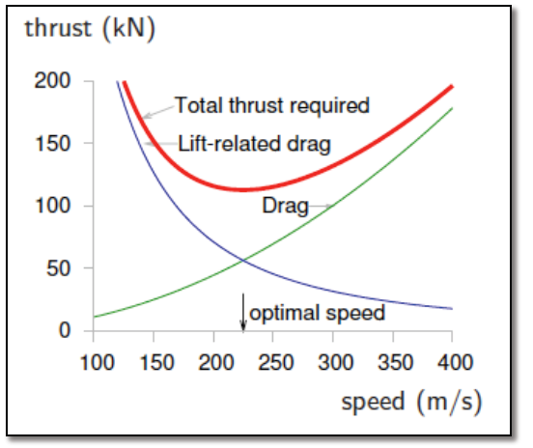
Energieverbruik van vliegtuig
Energie nodig om de lucht met snelheid u naar beneden te drukken
Totaal vermogen nodig om het vliegtuig gaande te houden
  Het drag vermogen hadden we al afgeleid, met A_{V} het frontaal oppervlak van het vliegtuig en c_{d} de drag coefficient
Brandstof efficientie van vliegtuigen
  Energie per afgelegde weg
    Energie is vermogen keer tijd
    Energie is ook kracht keer weg
Er geldt
  Jet-motoren hebben ε = 1/3 efficientie
Er is een optimale snelheid waarbij energie per afstand minimaal is
  Helft vermogen nodig voor lift, andere helft om luchtweerstand te overwinnen

Slide 23
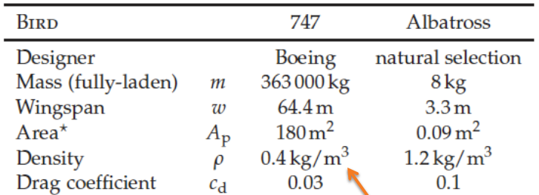

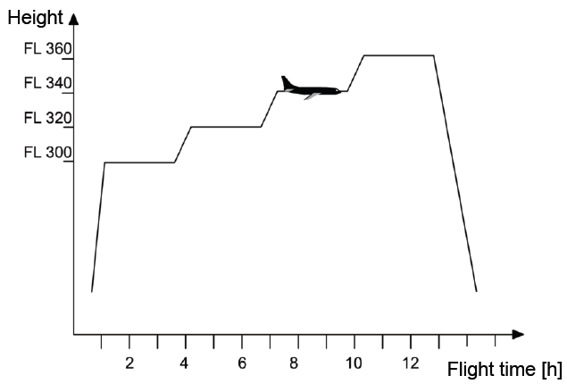

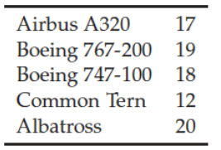

Cruise-snelheid voor Boeing 747
Gebruik eenvoudig model om twee voorbeelden te bestuderen
  Boeing 747
    De lucht is ijler op grotehoogte
  Albatross
We zitten er niet erg naast
  880 km/uur voor 747
    913 km/uur op 35000 voet
  52 km/uur voor Albatross
    50 – 85 km/uur
Vliegtuigen gebruiken step climb
  Vliegtuig wordt lichter door verbruik
    Grotere hoogte, lagere dichtheid
Benodigde kracht
Drag to lift ratio

Slide 24

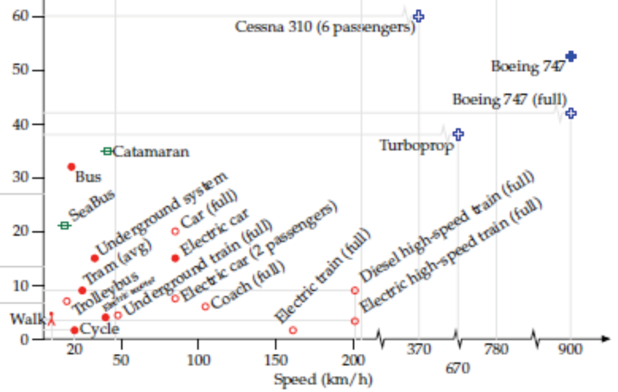
Transportkosten
Hoeveel energie is er nodig om 1 ton over 1 km in een vliegtuig te vervoeren?
  Kracht is energie per eenheid afstand
De efficientie hangt enkel van de lift-to-dracht coefficient af en van de efficientie van de motor
  Deze efficienties zijn praktisch gelijk voor alle vliegtuigen
    Hangen niet af van grootte van vliegtuig, gewicht of dichtheid van de lucht
    Motor efficientie kan misscien met 10% verbeterd worden
    Drag efficientie misschien met 10 – 20% (maar die gaat met de wortel)
    Wat helpt zijn vollere vliegtuigen en efficientere air-traffic control
  Voor de lift-to-drag ratio gebruiken we 20, voor de motor efficientie 1/3
  We vinden 0.15g en dat is equivalent met 0.4 kWh/ton-km
  Niet alle massa van het vliegtuig is vracht (cargo).
    Dat is typisch 1/3
We vinden voor transportkosten 1.2 kWh/ton-km
Energieverbruik per dag 30 kWh/dag
Vliegtuig:
30 kWh/d

Slide 25
Verwarming en koeling
Hoeveel energie geven we uit aan verwarming?
  En aan koeling (air conditioning)?
  Hoe kunnen we deze energie verlagen?
  Hoe kunnen we de efficientie van warmtebronnen verbeteren?
Energie nodig voor
  Koken en opslag voedsel
    Koelkast, vriezer
  Wasmachine, droger, vaatwasser
Warmte is het grootste deel
Wat gebruikt het meest?
  Een warm bad
  Wassen en drogen van kleren
  De koelkast en vriezer

Slide 26
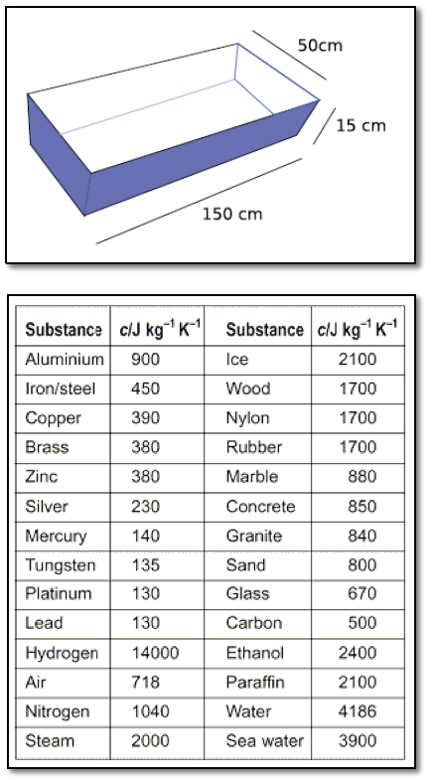
Een warm bad
Energie nodig voor een warm bad
  Aannamen
    Volume is ongeveer 110 liter
    Water komt met 10 ºC in huis
    We verwarmen het tot 50 ºC
  Warmtecapaciteit van water is 4200 J/(kg x K)
Vergelijk dit eens met douchen
  Neem aan dat je 30 liter nodig hebt
    Dan 30/110 x 5 kWh = 1.4 kWh

Slide 27
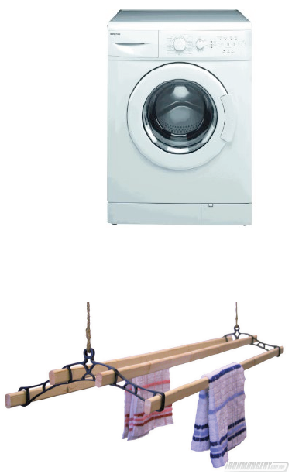
Wassen van kleren
We kijken naar slechts één lading kleren
  Aannamen
    Wasmachine heeft 80 liter nodig
    We verwarmen het tot 40 ºC
  De energie is dan 80/110 x 30/40 x 5 kWh = 2.5 kWh
De droger
  Trommeldroger = 3 kWh
  In-huis drogen = 1.5 kWh
    Je hebt indirect warmte nodig: de kamer koelt af
    Verdampingswarmte bij kamertemperatuur is 2500 kJ/kg
    Neem aan dat er 2.2 kg water in de kleren zit
  Waslijn buiten = 0 kWh
De totale energiekosten per lading varieert tussen 2.5 en 5.5 kWh

Slide 28
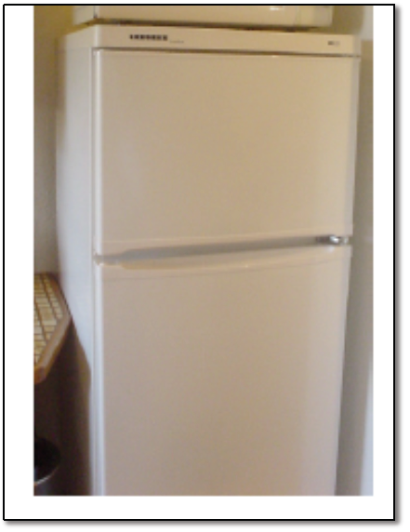
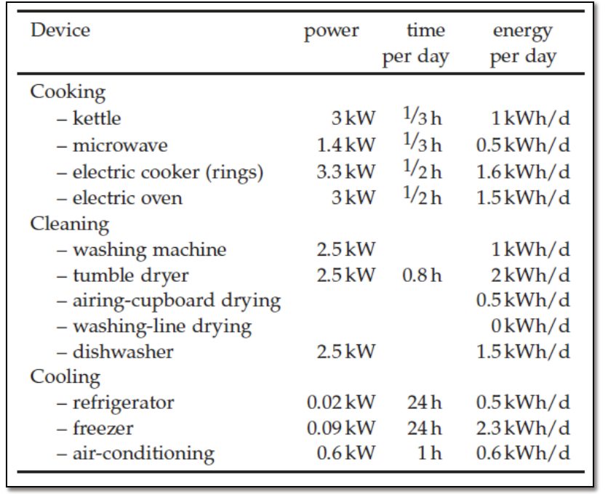
Koelen van voedsel
Een koelkast gebruikt ongeveer 20 W
De vriezer ongeveer 90 W
Als beide in gebruik zijn, vinden
  0.11 kW x 24 h = 2.6 kWh/d
Antwoord op onze vraag
  Een warm bad (5 kWh) gebruikt ongeveer dezelfde hoeveelheid energie als het wassen en drogen van een ladings kleren (2.5 tot 5.5 kWh), terwijl koelkast en vriezen per dag ongeveer 2.6 kWh gebruiken
Gelukkig hebben we nog meer spullen…

Slide 29
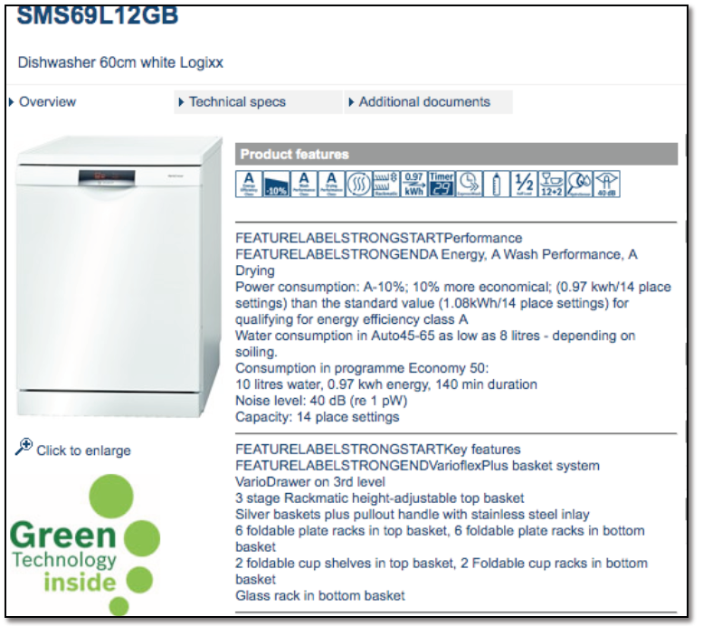
Koelen van voedsel
Een koelkast gebruikt ongeveer 20 W
De vriezer ongeveer 90 W
Als beide in gebruik zijn, vinden
  0.11 kW x 24 h = 2.6 kWh/d
Antwoord op onze vraag
  Een warm bad (5 kWh) gebruikt ongeveer dezelfde hoeveelheid energie als het wassen en drogen van een ladings kleren (2.5 tot 5.5 kWh), terwijl koelkast en vriezen per dag ongeveer 2.6 kWh gebruiken
Gelukkig hebben we nog meer spullen…
Vaatwasser
  Meeste energie is nodig om het water te verwarmen
  Vaatwasser heeft enkel 10 liter per lading nodig
    De Logicx gebruikt 0.97 kWh
  Dat lukt mij nooit! Ergo…

Slide 30
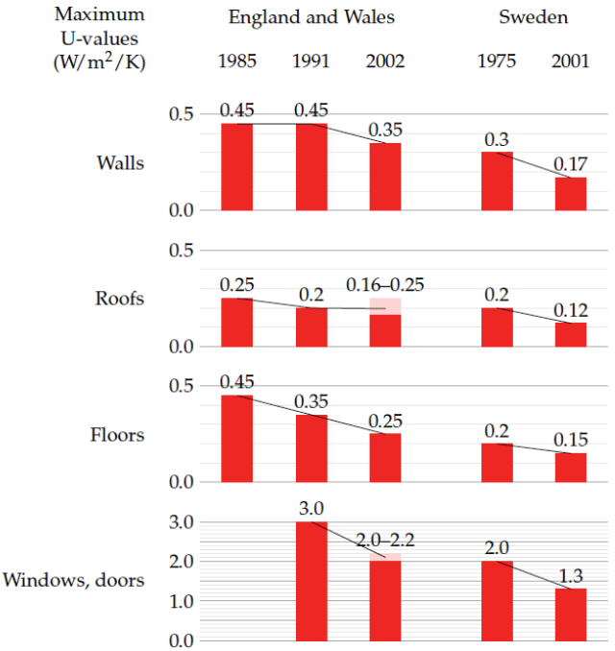
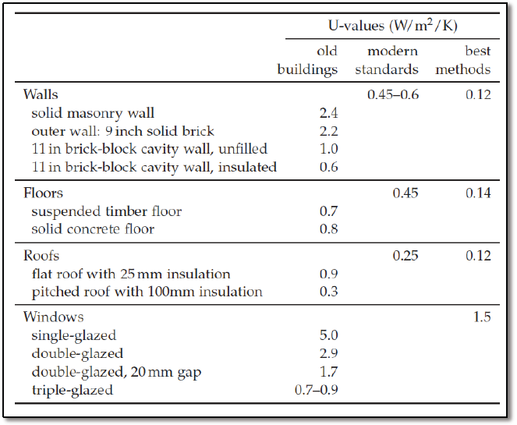
Verwarming
Wat gebeurt er met de energie
  Conductie: warmtestroom door wanden, ramen, deuren, plafonds en vloeren
  Ventilatie: warme lucht gaat verloren door kieren of ventilatieroosters
Verliezen door conductie
  Conductiviteit wordt vaak uitgedrukt in de “U-waarde” met eenheid W/(m² K)
  U-waarden in serie combinatie
Ventilatieverliezen
  Aantal luchtverversingen N per uur
    Typisch 0.5 tot 3 per uur
  Volume van de ruimte V in kubieke meters
  Warmtecapaciteit C (1.2 kJ/(m³ K)
  Temperatuurverschil ΔT tussen binnen en buiten

Slide 31
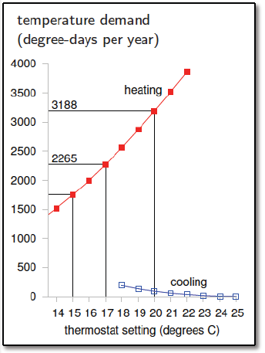
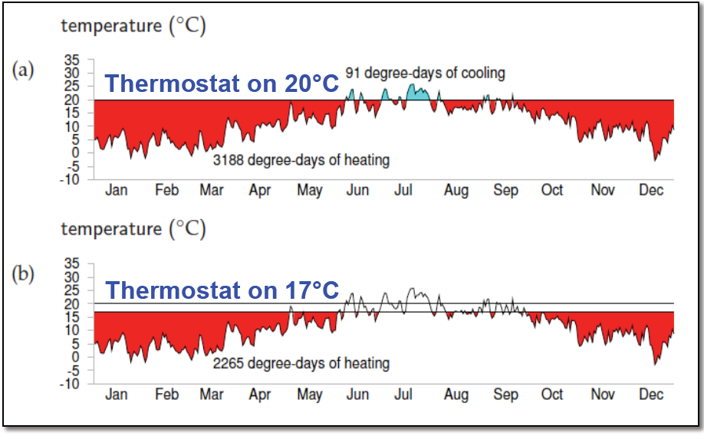
Energieverlies en temperatuur
Energieverlies door geleiding: oppervlak x U x (ΔT x tijdsduur)
Energieverlies door convectie: 0.33NV x (ΔT x tijdsduur)
We tellen beide op en krijgen het energieverlies: Iets x (ΔT x tijdsduur)
  We noemen dit het warmtelek van het huis
    Intrinsieke eigenschap van het huis
  Temperatuurbehoefte wordt gegeven in “graden-dagen”
    Voorbeeld: een week met 10 ºC buiten en 20 ºC binnen geeft 70 graden-dagen
  Temperatuurbehoefte hangt af van de buitentemperatuur
    We kunnen besparen door de thermostaat lager te zetten

Slide 32

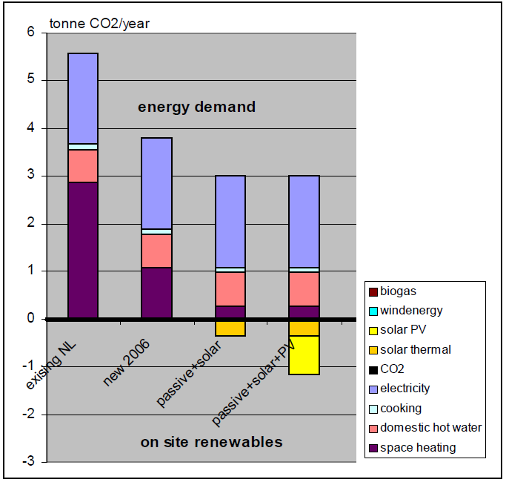
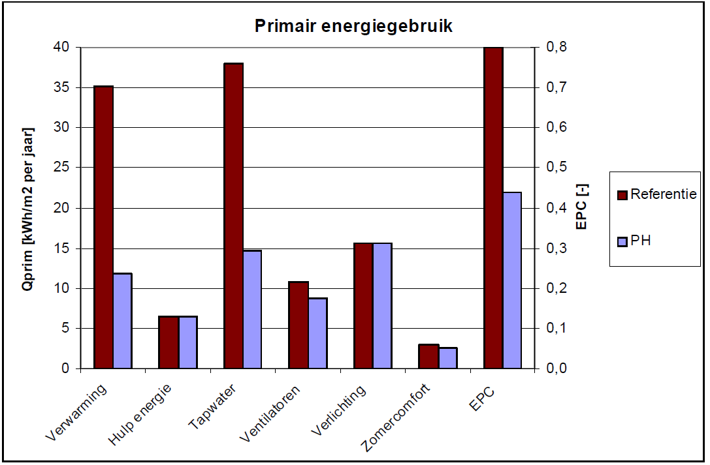
Passiefhuis
Passiefhuis
  Innovatiewerkgroep 2007
  DHV, ECN en TNO
Richtlijnen
  Maximaal 15 kWh/m² voor ruimteverwarming/-koeling per jaar
  Maximaal 120 kWhprimair/m² nodig totaal
Voorbeeld: eensgezinstussenwoning versus passiefhuis

Slide 33
Wat zetten we op de balans?
Elk huis is verschillend, het is moeilijk om een gemiddelde te bepalen
Een ruwe benadering
  Laten we ons huis opwarmen met een elektrische heater (1 kW)
  We hebben voor elke persoon 1 van deze heaters continue nodig in de winter om ons warm te houden (24 kWh/d)
  In de zomer is geen heater nodig
    Gemiddelde per jaar is dan 12 kWh/d
  We leven echter niet in een enkele kamer
    We verdubbelen tot 24 kWh/d
In totaal hebben we nu 37 kWh/d per persoon
  24 kWh/d voor verwarming van woning
  1 kWh/d voor air conditioning
  12 kWh/d voor warm water
Verwarming,
koeling:
37 kWh/d
Vliegtuig:
30 kWh/d
Auto:
40 kWh/d

Slide 34
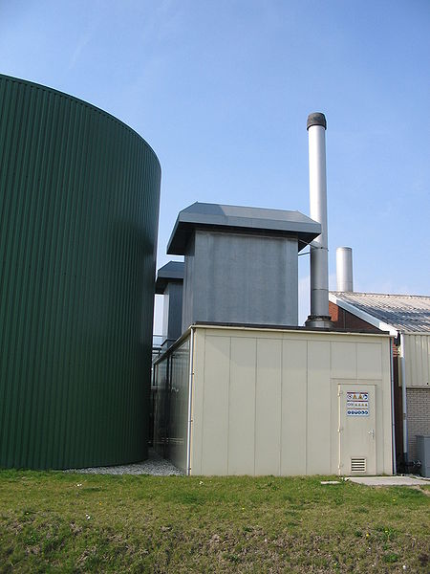
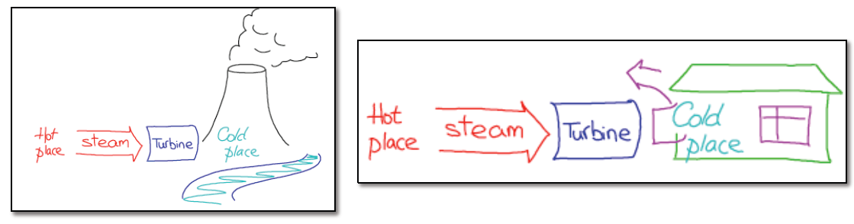
Warmtekrachtkoppeling
Wkk is de gecombineerde opwekking, in één proces, van warmte en elektriciteit (of mechanische energie)
  Op basis van een brandstof
Conventionele centrale verbrandt fossiele brandstof
  Ongeveer 40% van de energie wordt omgezet in elektriciteit
  De rest verwarmt rivieren of de lucht
  Kamer
Idee: waarom maken we geen kleine centrales en gebruiken die voor een blok woningen
  Gebruik opgewekte elektriciteit voor deze woningen
  Gebruik de vrijkomende hitte om woningen op te warmen
Glastuinbouw

Slide 35
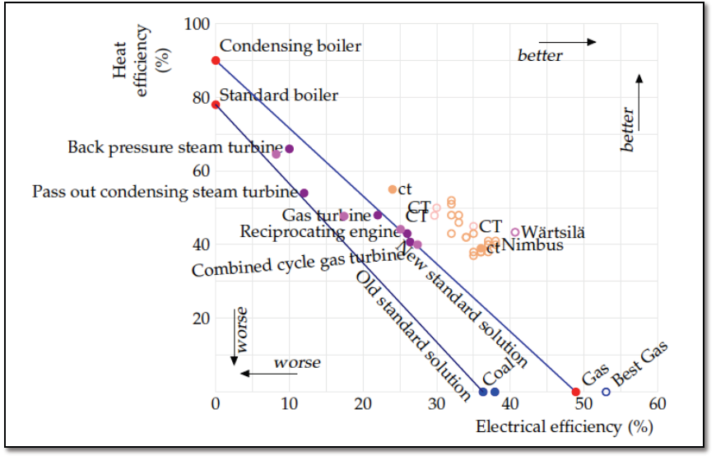
Warmtekrachtkoppeling
Warmte versus elektrische efficientie
  Als je gas enkel verbrandt om warmte te krijgen, dan kan dat ongeveer 80 - 90% efficient
  Als je enkel elektriciteit wil opwekken, dan kan dat ongeveer 40 - 50% efficient
Elektrische efficientie van Wkk
  Slechter dan bij een goede centrale
  Voordeel is dus beperkt

Slide 36


Warmtepomp
Warmtepomp is omgekeerde koelkast
  Neem aan dat je 1 kW elektrische energie kunt gebruiken om 3 kW warmte in je huis te pompen. Dan heb je een energie-efficientie van 400%
  Veel airconditioners kunnen twee kanten op werken: verwarmen en koelen
  Bodem is de bron van warmte voor warmtepomp

Slide 37




Warmtepomp
Kunnen we allemaal warmtepompen gebruiken?
  Vergelijk de benodigde warmtestroom met de natuurlijke seizoens warmteflux
  De maximum warmteflux is 5 W/m² en de bevolkingsdichtheid is ongeveer 160 m²/p
  De warmte die we uit de grond kunnen halen is dan
  Dat is ongeveer even groot als we in de winter nodig hebben
  Als we dat allemaal doen, dan bevriezen we de bodem!

Slide 38

Gadgets, verlichting en spullen…
“Unplug”
  Als elk huishouden in London zijn opladers voor mobiele telefoons uit het stopcontact zou halen, dan besparen we 31 000 ton CO2 en meer dan 8 miljoen Euro per jaar
    Dat klinkt goed, of?
    Wat betekenen deze grote getallen eigenlijk?
    Plaats ze in context
Als je meet hoeveel vermogen een oplader verbruikt als hij niet in gebruik is, dan vind je 0.5 W
  In onze eenheden: 0.0005 kW x 24 uur = 0.01 kWh/d
  Vergelijk dat eens met wat we tot nu toe al hebben
Alle beetjes helpen
  Maar we moeten wel de juiste prioriteiten stellen…
Verwarming,
koeling:
37 kWh/d
Vliegtuig:
30 kWh/d
Auto:
40 kWh/d

Slide 39

Gadgets, enkele voorbeelden
Nuttige conversie
  40 W continue gebruik correspondeert met 1 kWh/d
  Neem aan dat 1 kWh je 18.65 Eurocent kost, wat kost dan 1 W continue gebruik per jaar?
    1 W x 24 uur x 365 x 0.1865/kWh = 1.63 Euro

Slide 40

Gadgets, enkele voorbeelden
Nog meer gadgets…
  Laten we zeggen: 5 kWh/d
Gadgets:
5 kWh/d

Slide 41

Elektrische apparaten
Leidt tot toename elektriciteitsverbruik
  Vervijfvoudigd in periode 1950 – 2005
Nieuwe apparaten (2004)
  Breedbeeldtelevisie (23%)
  DVD speler (48%)
  CD-(re)writer (35%)
  MP-3 speler(16%)

Slide 42

Verlichting
Welke mogelijkheden hebben we om licht te maken?
  Gloeilampen, halogeen, fluorescentie, natrium, LEDs, …

Slide 43

Gloeilamp
Elektrische stroom gaat door een wolfraam draad
  De draad is in vacuum of in gas (krypton, stikstof, etc.)
Lamp werkt als een zwarte straler
Enkel een kleine fractie is zichtbaar licht
  De rest gaat verloren als warmte
Elektrische weerstand van wolfraam neemt toe met de temperatuur
  Positieve terugkoppeling
Tijdens gebruik verdampt het wolfraam
  De gloeidraad wordt dunner en breekt
  Wolfraam slaat neer op de binnenkant van het glas

Slide 44

Halogeen lamp
Voeg halogeen toe aan het gas in de lamp
  Het verdampte wolfraam gaat een verbinding aan
    Wolfraam Oxyhalide wordt gevormd
  Halide reist door de lamp en splitst op bij zeer hoge temperaturen
  Wolfraam wordt op de gloeidraad neergeslagen
Drie voordelen
  Het glas wordt niet zwart
    Daarom kunnen we een kleinere lamp gebruiken
  Langere levensduur
  We kunnen bij hogere temperaturen werken
    Met het maximum bij 800 nm
    Hierdoor is de efficientie hoger

Slide 45

Fluorescentie lamp
Twee belangrijke soorten
  TL buis
  Spaarlamp
Gasontladingslamp
  Inelastische botsingen van elektronen met kwikatomen
  Kwik zend UV fotonen uit
  UV licht wordt door fosfor omgezet in zichtbaar licht

Slide 46


Straatverlichting
Natriumgas-ontladings lampen
Lage druk lampen
  Hebben enkel oranje kleur van 2 spectraal lijnen
Hoge-druk lampen
  Hebben een “breder” spectrum vanwege het aanwezige kwik
Natrium straatlampen zijn de meest efficiente manier om met elektriciteit licht te produceren

Slide 47


LED lampen
Gebaseerd op halfgeleiders
  Fotonen worden uitgezonden als elektronen en gaten combineren
Aanvankelijk slechts bepaalde kleuren mogelijk
Witte LEDs
  Gebaseerd op blauwe LEDs waarvan de binnenkant met fosfor is gecoat
  De korte golflengte wordt in een lange golflengte omgezet via de Stokes verschuiving

Slide 48


Efficientie van lampen
Er bestaan grote verschillen in efficientie voor verschillende typen lampen
Onderzoek heeft laten zien dat LEDs mogelijk zijn met tot 200 lumen/W
  Een 100 W gloeilamp geeft een lichtstroom van ongeveer 1200 lumen
  Videoprojector tussen de 800 en 2000 lumen
De meeste landen faseren gloeilampen uit
Figuur
  Vergelijking voor 3 uur per dag

Slide 49

Wat zetten we op de balans?
Neem aan dat we een twee-persoons huishouden hebben
Dat geeft 2.7 kWh/d per persoon
Neem aan dat we ook licht hebben op ons werk, dan 4 kWh/d-pp
Hoe zit het met straatverlichting?
  1 straatlamp per 10 personen
  100 W natriumlamp
  10 uur per dag
  Dat geeft 0.1 kWh/d-pp
licht: 4
gadgets: 5
Verwarming,
koeling:
37 kWh/d
Vliegtuig:
30 kWh/d
Auto:
40 kWh/d

Slide 50

Spullen
Verschillende fasen in de cyclus van spullen
  Fase R: Het maken van ruwe materialen
    Delven van mineralen
    Smelten, zuiveren en modificatie: plastics, glassen, metalen en keramiek
    Transportkosten
  Fase P: Productie
    Wikkelen van de spoelen van de motoren
    Gieten van de plastics voor de behuizing
    Verpakking en transport
  Fase G: Gebruik
    Tijdens hun gebruik verbruiken haardrogers en cruise-schepen energie
  Fase A: Afval
    Energie is nodig om de afval weer in de grond te stoppen
    We kunnen ook recyclen en de ruwe materialen winnen
    Opruimen van de vervuiling van het afval
We kunnen e.e.a. vereenvoudigen door enkel naar het dominante proces te kijken
  En de rest te verwaarlozen

Slide 51

Voorbeelden van spul..
Productie van aluminium blikje (zonder inhoud) kost 0.6 kWh
  PET ongeveer hetzelfde
  5 blikjes per dag: 3 kWh/d
Nieuwe PC kost 1800 kWh
  Als je elke 2 jaar een nieuwe koopt, dan kost dat 2.5 kWh/d
Junk mail en kranten weegt ongeveer 200 g per dag
  1 kg papier is 10 kWh. We vinden dus 2 kWh/d
Typisch gooien we 400 g verpakking weg per dag: 4 kWh/d

Slide 52

Voorbeelden van groot spul..
Neem aan dat een huis 100 jaar meegaat
  De geschatte energiekosten zijn 2.3 kWh/d
  Dat is ongeveer 1 kWh/d per persoon
De productie van een auto is gemiddeld 76 000 kWh
  Als je elke 15 jaar een nieuwe koopt, dan kost dat 14 kWh/d per persoon
Wegen kosten 35 000 kWh per meter per 40 jaar
  Nederland heeft 135 470 km openbare wegen (2007)
    Rijkswegen: 5012 km
    Provinciale wegen: 7899 km
    Lokale wegen 122 559 km
  Dat kost per persoon ongeveer 2 kWh/d

Slide 53

Transport van spul..
transprt: 12
Spul:
48 kWh/d
Eenheid voor transport efficientie: kWh/t-km
  Container schip 0.015 kWh/t-km
  Lucht en weg zijn ongeveer een factor 100 slechter!
Wegtransport: 7 kWh/d
Watertransport: 4 kWh/d
Totale kosten
licht: 4
gadgets: 5
Verwarming,
koeling:
37 kWh/d
Vliegtuig:
30 kWh/d
Auto:
40 kWh/d

Slide 54

Voeding
Een gemiddelde persoon van 65 kg eet voedsel met een chemische energie-inhoud van 2500 kcal
  1 kcal is 4.2 kJ (en 1 J is 1 Ws)
  Dus 2500 kcal x 4.2 kWs/kcal = 3 kWh/d per persoon
Deze 3 kWh/d is de minimale onontkoombare energieconsumptie van een persoon
  Equivalent met een veganist die planten eet
De energie die we eten wordt vooral omgezet in warmte
  Een mens straalt ongeveer 100 W
Hoe zit het met ander voedsel, zoals vlees en eieren?

Slide 55


Drinken van melk
Neem aan dat je een halve liter melk per dag drinkt
  Een typische melkkoe produceert 16 liter melk per dag
  Je moet dus 1/32 van een koe “in dienst nemen”
Hoeveel energie consumeert die koe?
  Neem aan dat die koe dezelfde behoefte heeft als een mens en dat die koe 450 kg weegt
  65 kg gaf 3 kWh/d. Daarom geeft 450 kg dus 21 kWh/d
    In werkelijkheid is dat 24 kWh/d
Je dagelijkse melk vereist 24/32 kWh/d = 0.75 kWh/d
Je hebt 10 liter melk nodig om 1 kg kaas te maken
Dus als je 50 g kaas per dag eet, moeten we 0.75 kWh/d bijtellen
Zijn 200 g kaas (die 3 kWh/d vereisen) hetzelfde als de 2500 kcal vegan voedsel?
  Nee, 200 g kaas is enkel 760 kcal
  De productie van kaas heeft dus een energie efficientie van 25%

Slide 56


Energiekosten van vlees
Gemiddelde vleesconsumptie van Amerikaan is 230 g
  Dat is een half pound
Hoelang moeten we dieren voederen voor de slacht?
  Kippen hebben 50 dagen nodig
    We hebben dus 25 pounds levende kip nodig, om 0.5 pond per dag te kunnen eten
  Varkens hebben 400 dagen nodig om slachtrijp te worden
    We hebben 200 pounds levende varkens nodig, om 0.5 pond per dag te kunnen eten
  Koeien hebben 1000 dagen nodig
    We hebben 500 pounds levende koe nodig om 0.5 pond per dag te eten
Stel we eten gevarieerd kip, varken en koe
  Dan voeden we 8 pounds kip, 70 pounds varken en 170 pounds koe
  Dat is in totaal 250 pounds, ofwel 110 kg vlees
Slechts 2/3 van het dier wordt omgezet in vlees
  We moeten dus 170 kg dieren voederen
Stel dat deze dieren dezelfde energiebehoefte hebben als mensen, dan vinden we (170 kg x 3 kWh/d) / 65 kg = 8 kWh/d
Veganisten zijn meer energie-efficient!

Slide 57

Voedsel en dieren
voeding: 15
Tot nu toe hebben we bemesting en andere energiekosten verwaarloosd
  2 kWh/d per persoon voor kunstmest
  1 kWh/d voor tractoren, broeikassen, etc.
We zijn ook huisdieren vergeten
Als we het allemaal optellen komen we op 15 kWh/d
transprt: 12
Spul:
48 kWh/d
licht: 4
gadgets: 5
Verwarming,
koeling:
37 kWh/d
Vliegtuig:
30 kWh/d
Auto:
40 kWh/d

Slide 58

Conclusie
We hebben nog wat verwaarloosd
  Publieke diensten: militair, scholen, etc.
  Dat levert ongeveer 4 kWh/d
In totaal 195 kWh/d per persoon
  Dat correspondeert met een continue consumptie van 8 kW
Verschil
  Voeding en spullen uit andere landen
diensten: 4
voeding: 15
transprt: 12
Nederland
Vliegtuig:
30 kWh/d
licht: 4
gadgets: 5
Spul:
48 kWh/d
Auto:
40 kWh/d
Verwarming,
koeling:
37 kWh/d

Slide 59

Aanvoer en verbruik NL
Aanvoer
  Slechts 1/3 wordt in NL gebruikt
    Rest is uitvoer
    Vooral aardolie (en gas)
  Energiebesparende maatregelen
    Daling van het gebruik door isolatie, HR, etc.
Elektriciteit
  Productie door
    Aardgas, steenkool, kernenergie
    Rendement centrales verbeterd van 25% (1950) tot 43.5% (2009)

Slide 60

Energiebalans NL
Grootste deel van de aardolie wordt ingevoerd
  1/3 wordt gebruikt
  2/3 wordt uitgevoerd
Grootste deel gas uit winning
Totaal gebruik is 3 260 PJ
  Gemiddeld 150.5 kWh/d per persoon
  De zwarte blokjes
Bunkers
  Levering brandstof aan schepen en vliegtuig op NL grondgebied
  Eigen voortstuwing in grensoverschrijdend verkeer
  Wordt niet in als gebruik NL meegeteld
Kernenergie
  Verbruik 1.3% in 2009
Duurzame energie
  Verbruik bijna 4% in 2009

Slide 61

Binnenlands verbruik
Huishoudens
  13.0% van totaal
    Ovens
    Ketels
    Kachels
Verbruik 2009
  Totaal 425 PJ
    Gemiddeld 19.6 kWh/d
Verbruik 2010
  Totaal 466 PJ
    Gemiddeld 21.5 kWh/d

Slide 62


Huishoudelijk verbruik
Aardgas
  Verwarming 80%
    Strengheid van winters (2009 zacht)
  Koken 20%
  Energiebesparende maatregelen
    Daling van het gebruik door isolatie, HR
Elektriciteit
  Productie door
    Aardgas, steenkool, kernenergie
    Rendement centrales verbeterd van 25% (1950) tot 43.5% (2009)

Slide 63

Verkeer en vervoer
Wegverkeer
  Toenemende groei
    Personenauto’s
  Totaal verbruik
    566 PJ (in 2009)
    Gemiddeld 26.1 kWh/d
    Geen vluchten
Personenauto’s
  46% van verbruik
    263 PJ
    Gemiddeld 12.1 kWh/d
Bedrijfsauto’s
  28% van verbruik
Crisis
  In 2009 is verbruik met 2% afgenomen
    Scheepvaart
    Zware bedrijfsvoertuigen

Slide 64





Land en tuinbouw
Energie consumptie in 2008
  Totaal 128.9 PJ (6.0 kWh/d gemiddeld)
  Glastuinbouw domineert: 113.6 PJ
Nieuwe kassen isoleren beter
  Gebruik daalt tm 2006
Vanaf 2006 verkoopt men elektriciteit
  In 2009 in totaal 13.4 PJ (2008: 17.3 PJ)
  Nieuwe installaties: warmtekrachtkoppeling
    Wek warmte en elektriciteit op
Tractoren brandstof
  Totaal rond de 10 PJ
  Valt onder Verkeer en vervoer

Slide 65

Industrie
Inzet als
  Grondstof
  Omgezet naar andere energieproducten
Chemische industrie is grootste verbruiker

Slide 66
Back-up

Slide 67
Warmtepomp
Warmteopslag in de bodem
  Stel je hebt een zonnepaneel en je wilt de warmte van de zomer in de grond opslaan
  Hoe groot moet een rots van 50 ºC zijn om een huis 1 maand van warmte te kunnen voorzien?
  De warmtecapaciteit van graniet is 820 J/(kg K)
  De warmte nodig voor het huis is 24 kWh/d en de temperatuur van het huis is 16 ºC
  Dat is een stuk graniet van 6 x 6 x 1 m
Zit de warmte nog wel in die rots in de winter?
  Een puntvormige warmtebron zal zijn energie spreiden volgens
    Warmtecapaciteit C
    Dichtheid van de grond ρ
    Warmtegeleidingscoefficient κ
  Dat levert een Gausscurve met breedte
    Invullen van de getallen voor graniet geeft 6 m
  Dus een opslaggebied in de orde van 20 x 20 x 20 m zou voldoende moeten zijn om de warmte een halfjaar vast te houden

